Slide 1







Bài báo cáo
Phần mền mã nguồn mở -Nhóm 3
Python - Django

Slide 2
Thông tin sinh viên:
Họ và tên : Dương Trung Hiếu
Mã sinh viên : 16T1021041

Slide 3
Project gồm các module sau :
Carts : Là giỏ hàng, có chức năng lưu trữ các sản phẩm mà người dùng muốn mua ,
Categories: Là thể loại của sản phẩm
Orders : Là đơn đặt hàng , sau khi người dùng đăng nhập thanh toán trong giỏ hàng thì tạo ra đơn mua hàng
Products : Là mặt hàng
HomePage : Là các chức năng trang chủ :
Đếm ngược thời gian sản phẩm hết khuyến mãi
Phân loại mặt hàng

Slide 4
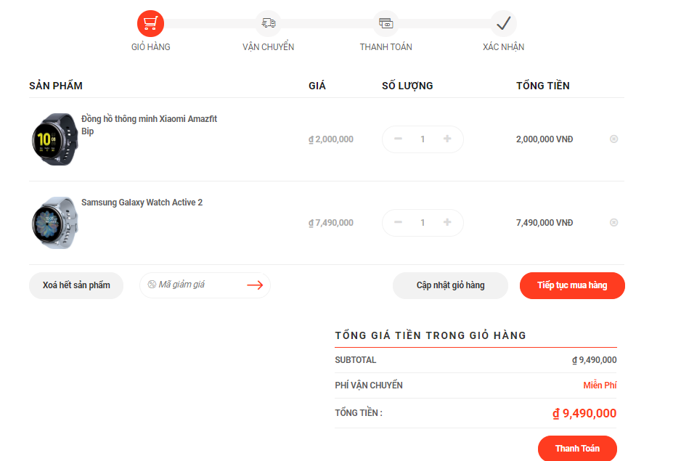
Một số chức năng chính sau :
1 . Thêm vào giỏ hàng
Sau khi thêm vào có thể xoá , sửa số lượng muốn mua

Slide 5
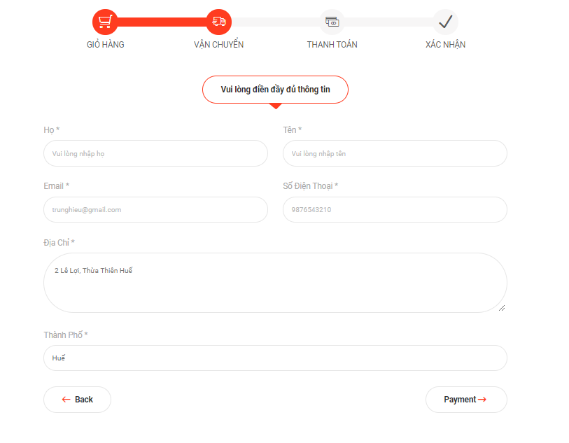
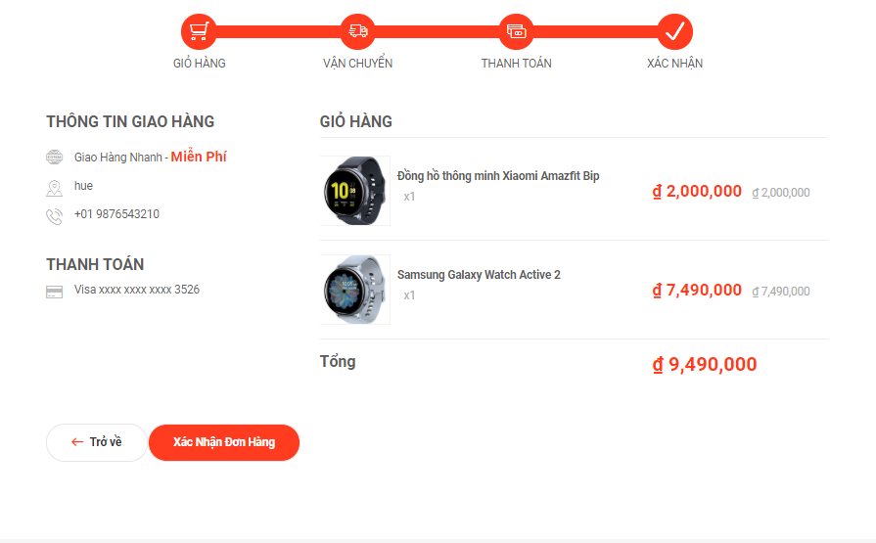
Các chức năng chính sau :
1 . Thanh toán
Sau khi đăng nhập cho phép người dùng nhập thông tin cá nhân để thanh toán

Slide 6
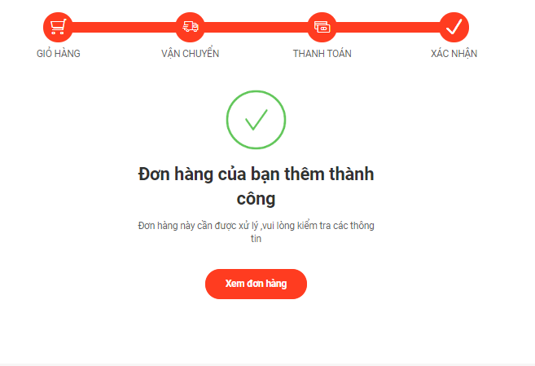
Các chức năng chính sau :
1 . Thanh toán
Sau khi đăng nhập cho phép người dùng nhập thông tin cá nhân để thanh toán

Slide 7
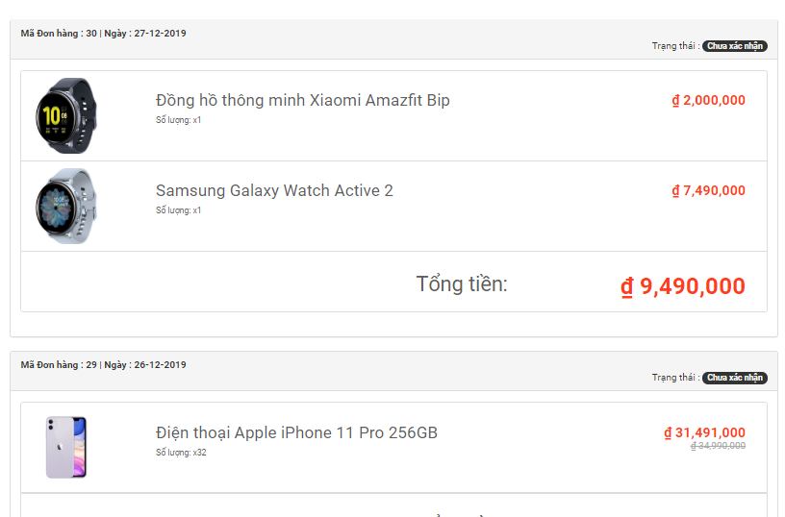
Các chức năng chính sau :
2 . Đơn hàng
Sau khi đăng nhập cho phép người dùng xem đơn hàng đã mua trước đó

Slide 8
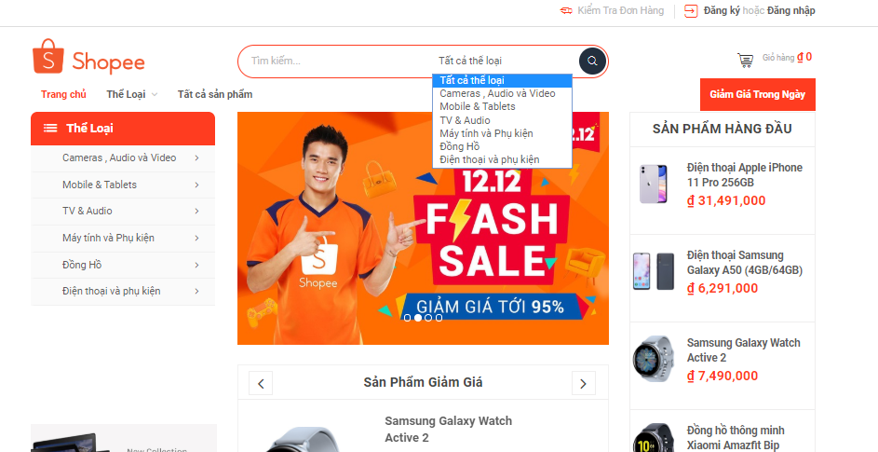
Các chức năng chính sau :
2 . Tìm kiếm theo thể loại

